Slide 2
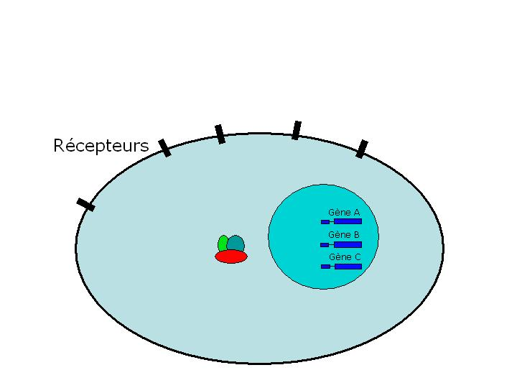

Slide 3
1 – Comparaison avec les autres modèles

Slide 4
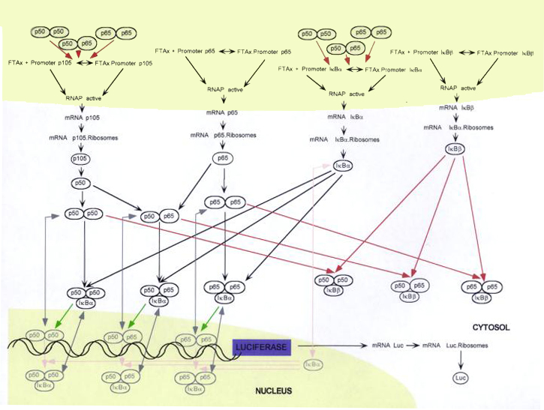

Slide 5
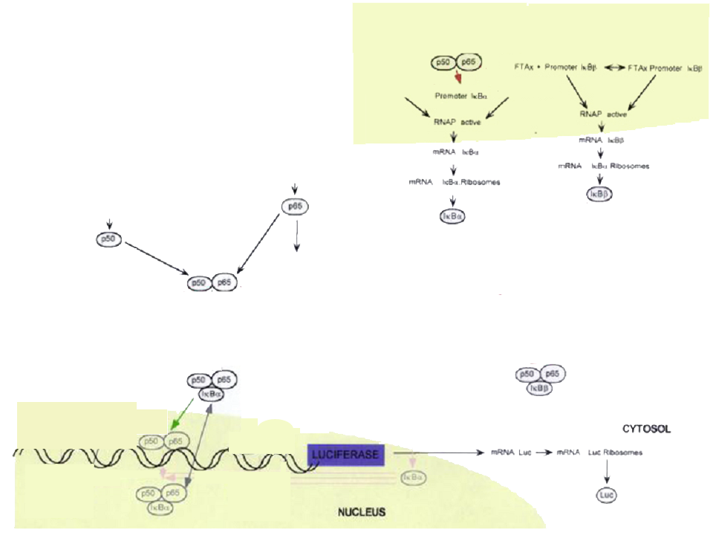
Hoffmann et al. (2002) Science 298
Lipniacky et al. (2004) J. Theor. Biol. 228 p 195.
Comparaison autres réseaux et nous
SIGNAUX
IKK
A 20

Slide 6
– Ajustements de coefficients
Mise en équations différentielles
Ajout d'IκBε ?

Slide 7
2 – Acquisition de paramètres :
mesure du nombre de molécules

Slide 8
Protéine A purifiée
Quantité : q_{a}
Extrait cellulaire
Quantité protéine A : q_{x}
Signal s_{a}
Signal s_{x}
s_{x}
Nombre de
molécules
q_{x} x N_{a}
q_{x}
= q_{a} x
=
P_{m}
s_{a}

Slide 9
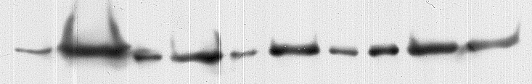
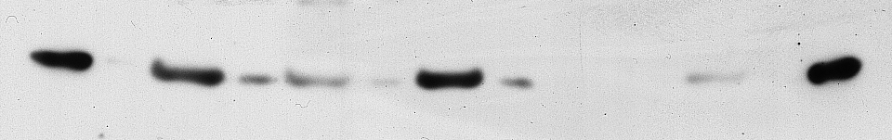
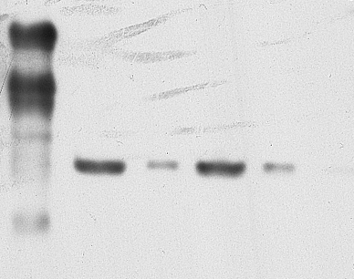
1 2 NIH N2a Pc12 Rat - 1
p65
IκBα
IκBβ
NIH N2a Pc12 Rat - 1
p50
p65
IκBα
IκBβ
nd
nd
nd
nd
8 10 ⁶
2 10 ⁷
4 10 ⁶
2 10 ⁷
4 10 ⁷
1 10 ⁷
6 10 ⁷
4 10 ⁷
2 10 ⁶
2 10 ⁶
6 10 ⁶
6 10 ⁶

Slide 10
1 – Méthodologie et/ou artéfacts ?
Western vs ELISA,
protéines purifiées
2 – Fluctuations :
transport nucléaire,
transcription, …
(Schooley K. et al. (2003)
Biochem J. 369 p 331.)

Slide 11
3 – NF-κB et au-delà : le réseau ?

Slide 12
But : identification des gènes activés par NF-κB

Slide 13
Séquences du génome humain
1000 pb
gènes annotés
Recherche de sites de
Fixation NF-κB

Slide 14
Site "consensus" :
A T T C G A A
A
T
C
G
0.9 0.05 0.2 0.3 0 0.7 0.9
0.04 0.85 0.5 0.1 0 0.1 0.01
0.03 0.05 0.2 0.6 0 0.1 0.07
0.03 0.05 0.1 0 1 0.1 0.03
Site "candidat" :
A g T t G A c
0.9 + 0.05 + 0.5 + 0.1 + 1 + 0.7 + 0.07
X = 3,32
X_{max} = 5,45
X_{min} = 0,29
Score :
X = x – x_{min} / (x_{max} – x_{min}) = 3,32 – 0,29 / (5, 45 – 0,29)
X = 0,6

Slide 15
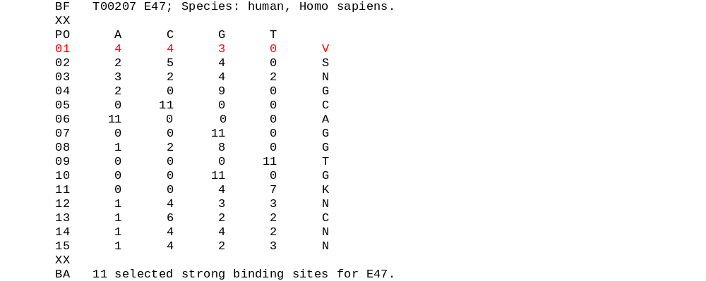


Score :
avec
L=longueur du consensus
a=0,001 (pour palier à une probabilité p_{i} valant 0)
b { A, C, G, T}
Score final :

Slide 16
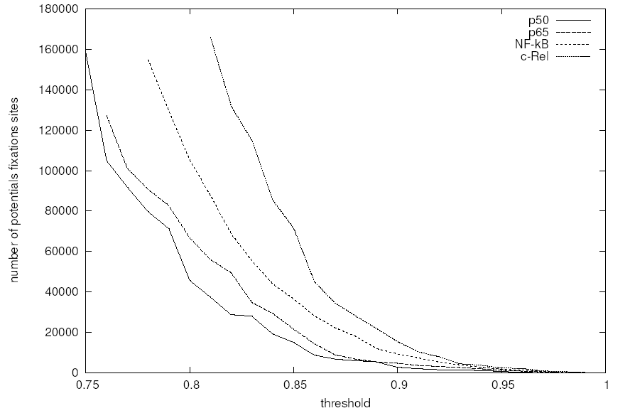

Slide 17
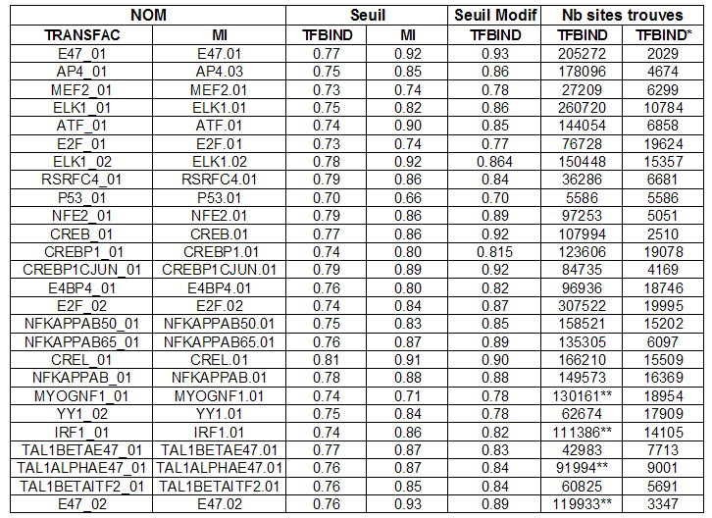

Slide 18
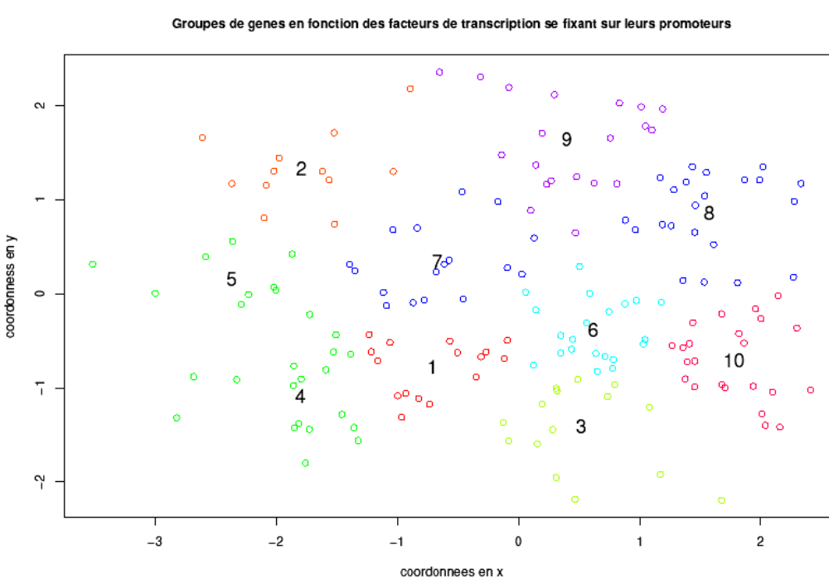
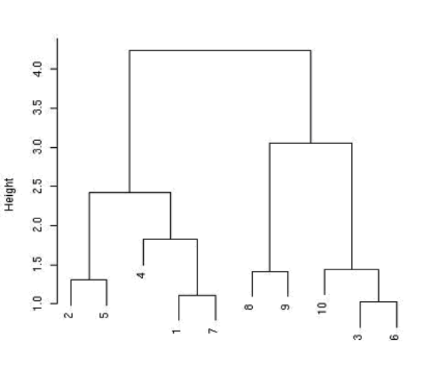

Slide 19
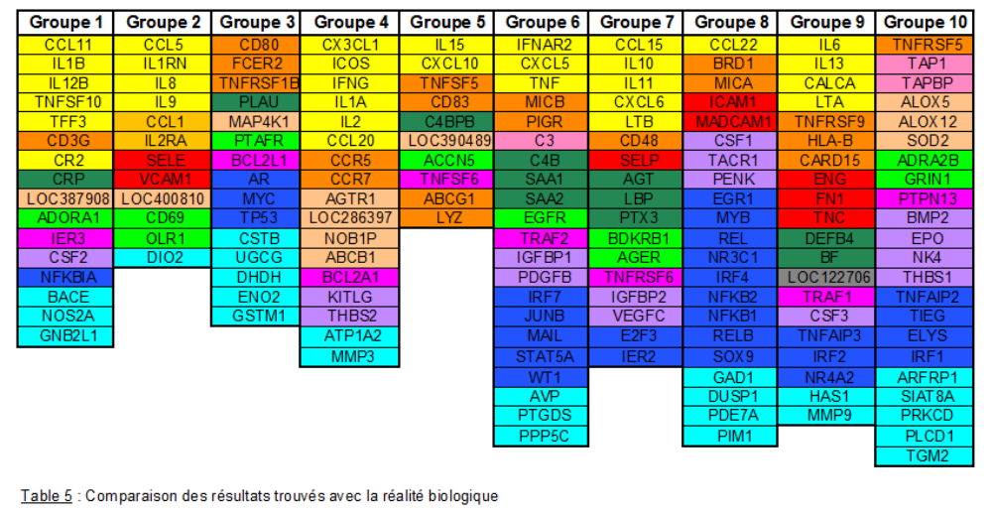

Slide 20
Modélisation NF-κB :
- recherche in silico de paramètres optimaux
- simplification mathématique du système
- mesures des fluctuations (p50, p65, IκBα
IκBβ couplés à la GFP, promoteurs – GFP)
- mesures de fluctuations (TNFα, …)

